Slide 1
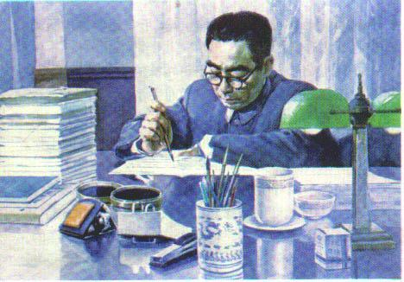

句子赏 析
拓展延伸
伟人生平
怀念 的歌

Slide 2
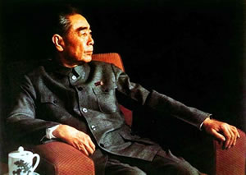

把所有的伤痛
藏在你身上
用你的微笑回答
你是这样的人
不用多想
不用多问
你 就是这样的人
把所有的心
装进你心里
在你的胸前写下
你是这样的人
不用多想
不用多问
你就是这样的人
不能不想
不能不问
真心有多重
爱有多深
把所有的生命
归还世界
人们在心 里呼唤
你是这样的人...
把所有的爱
握在你手中
用你的眼睛诉说
你是这样的人
不能不想
不能不问
真心有多重
爱有多深

Slide 3
那是一间高大的宫殿式的房子，室内陈设
极其
简单
，
一张不大写字台，两把小转椅，一盏台灯，如此而已。

Slide 4
总理招呼我坐在他的写字台对面，要我陪他审阅我整理的记录稿，其实是备咨询的意思。
他一字
一句地审阅，看完一句就用笔在那一句后面画一
个小圆圈。
他不是浏览一遍就算了，而是一边看
一边思索，有时停笔想一想，有时问我一两句。

Slide 5

请同学们写一写
夜很静，周总理一句一句地审阅着文件，那不是普通的浏览，他一边看一边思索：－－－－－－－－－－－－－－－－－－－－－－－－－－－－－－－－－－－－－－－－－－－－－－－－－－－－－－－－－－－－－－－－－－－－－－－－－－－－－－－－－－－－－－－－－－－－－－－－－－－－－－－－－－－－－－－－－－－
看啊，这就是我们中华人民共和国的总理。我看见了他一夜的工作。他每个夜晚都是这样工作的。你们见过这样的总理吗？

Slide 6
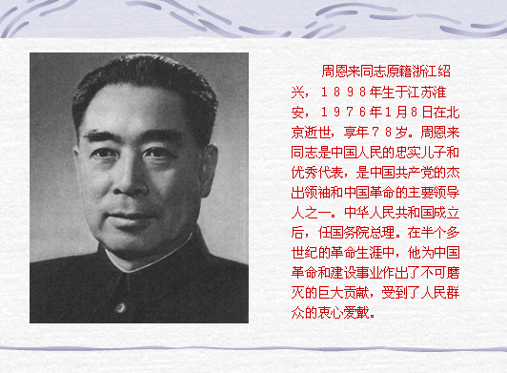
伟人生平

Slide 7
最后的日子
1972年 周总理确诊癌症，
1975年 病情恶化，体重只有三十公
斤，仍坚持工作
1975年6月10日 会见菲律宾总统马科斯
8月26日 会见西哈努克亲王
9月7日 会见罗马尼亚党政代表
9月20日 第四次手术前向邓小平同志交待工作
10月24日 第五次手术后，总理对妻子说，死后
不留骨灰
12月20日 询问台湾近况，不到15分钟就昏迷了
1976年1月7日深夜11时 生前最后一句话：“你们去照顾别的病人吧
那里更需要你们。”
1976年1月8日上午9时57分 总理永远离开了我们

Slide 8
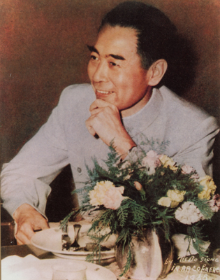

永远怀念

